Slide 1
САВЈЕТОВАЊЕ ЗА НАСТАВНИКЕ МАТЕМАТИКЕ РЕПУБЛИКЕ СРПСКЕ август, 2015. године
ДОБРО ДОШЛИ!
Милисав Кнежевић

Slide 2
САВЈЕТОВАЊЕ ЗА НАСТАВНИКЕ МАТЕМАТИКЕ РЕПУБЛИКЕ СРПСКЕ август, 2015. године
ПРОГРАМ САВЈЕТОВАЊА
1. Aнализа савјетодавно-инструктивног и надзорног рада за школску 2014/15. годину;
2. Стручно-педагошка тема: „Мотивација у настави математике”
3. Екстерна провјера на крају основног образовања ( 9. разред )
4. Математичка такмичења
5. Упутства за наредну школску годину

Slide 3
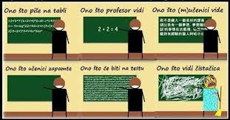
САВЈЕТОВАЊЕ ЗА НАСТАВНИКЕ МАТЕМАТИКЕ РЕПУБЛИКЕ СРПСКЕ август, 2015. године
1. Aнализа савјетодавно-инструктивног и надзорног рада за школску 2014/15. годину;

Slide 4

САВЈЕТОВАЊЕ ЗА НАСТАВНИКЕ МАТЕМАТИКЕ РЕПУБЛИКЕ СРПСКЕ август, 2015. године
2. Стручно-педагошка тема: „Мотивација у настави математике”

Slide 5
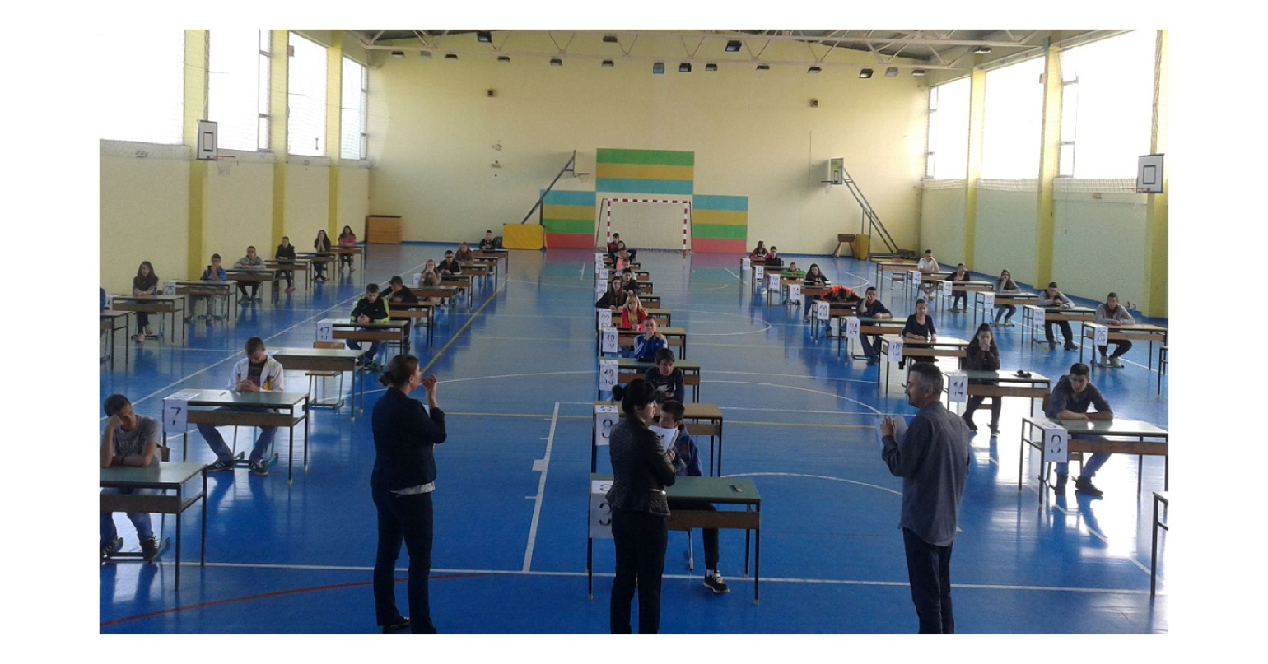
САВЈЕТОВАЊЕ ЗА НАСТАВНИКЕ МАТЕМАТИКЕ РЕПУБЛИКЕ СРПСКЕ август, 2015. године
3. Екстерна провјера на крају основног образовања ( 9. разред )

Slide 6

САВЈЕТОВАЊЕ ЗА НАСТАВНИКЕ МАТЕМАТИКЕ РЕПУБЛИКЕ СРПСКЕ август, 2015. године
4. Математичка такмичења
Нивои такмичења
Додатна за ОШ
Додатна за СШ
Извј. са такмичења

Slide 7

САВЈЕТОВАЊЕ ЗА НАСТАВНИКЕ МАТЕМАТИКЕ РЕПУБЛИКЕ СРПСКЕ август, 2015. године
5. Упутства за наредну школску годину

Slide 8

САВЈЕТОВАЊЕ ЗА НАСТАВНИКЕ МАТЕМАТИКЕ РЕПУБЛИКЕ СРПСКЕ август, 2015. године

Slide 9
САВЈЕТОВАЊЕ ЗА НАСТАВНИКЕ МАТЕМАТИКЕ РЕПУБЛИКЕ СРПСКЕ август, 2015. године
Хвала на пажњи!

